Slide 1
Reise durch die Zeit

Slide 2
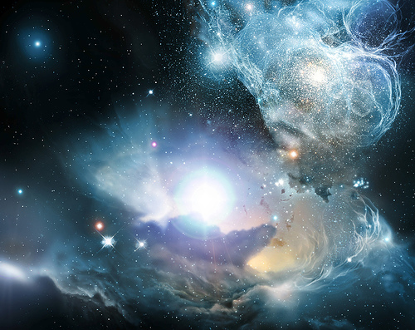
Das Universum
14 Milliarden Jahre
Forscher gehen davon aus, dass das Universum durch den Urknall entstanden ist.

Slide 3
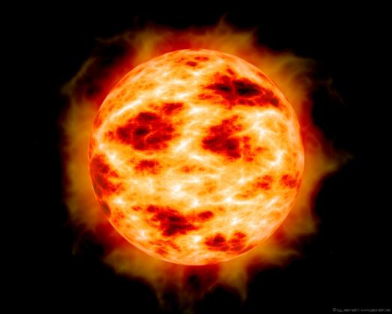
Unsere Sonne
4.6 Milliarden Jahren
Ohne Sonne wäre kein leben auf der Erde möglich.
In ca. 12 Milliarden Jahren entwickelt sie sich zu einem roten Reisen, danach in einen weissen Zwerg und verschwindet dann.

Slide 4
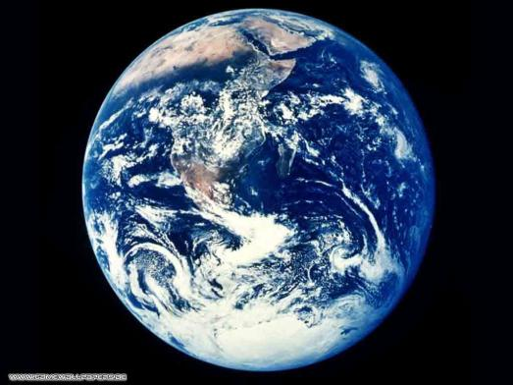
Die Erde
4.6 Milliarden Jahre
Die Erde entstand mit der Sonne, hat sich aber während Jahrmilliarden immer weiter entwickelt, bis sie die heutige Gestalt annahm.

Slide 5
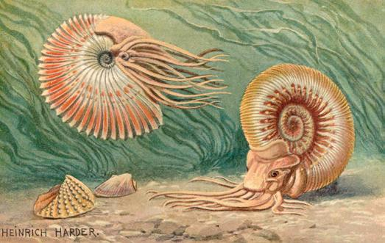
Ammoniten
400 Millionen Jahre
Neuste Forschungen gehen davon aus, dass erste ganz einfache Bakterien schon vor über 3 Mrd. Jahren in der sogenannten Ursuppe entstanden ist.
Richtige Tiere wie Ammoniten entstanden erst später.

Slide 6
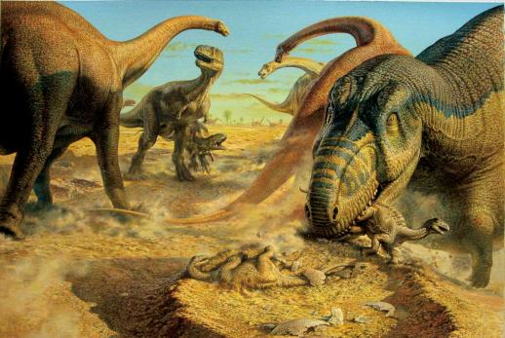
Die Dinosaurier
65 Millionen Jahre
Die Dinosaurier haben unseren Planet unwahrscheinlich lang bevölkert.
Die ersten Dinos sind vor 230 Mio. Jahren entstanden.
Vor 65 Mio. Jahren sind sie ausgestorben, was den Säugetieren ermöglichte, sich durchzusetzen

Slide 7
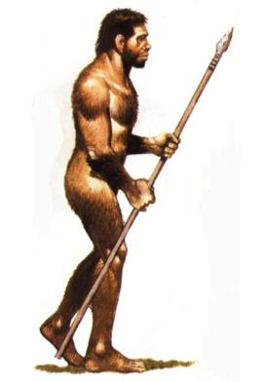
Der Mensch
2 Millionen Jahre
Die Entwicklung des Menschen ist sehr komplex.
Homo Erectus kann als der erste aufrecht gehende Mensch bezeichnet werden und ist unser und der Neandertaler Vorfahr.

Slide 8
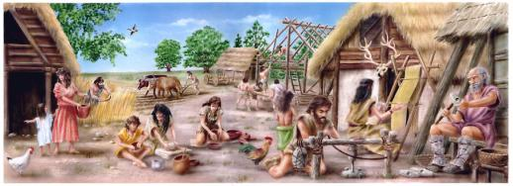
Erste Siedlungen
8000 v.Chr
Vor 10 000 Jahre
Der moderne Mensch, der Homo Sapiens entstand vor 200 000 – 40 000 Jahren.
In der Jungsteinzeit werden die Menschen sesshaft. Sie beginnen Ackerbau und Viehzucht zu treiben.

Slide 9
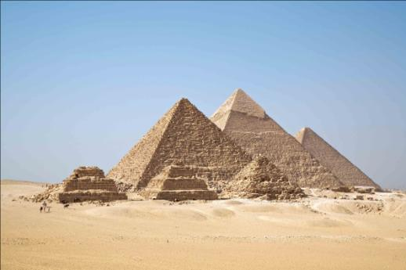
Die Ägypter
2500 v.Chr.
Vor 4 500 Jahren
Erste Hochkulturen wie die Ägypter und die Sumerer sind entstanden. Die Völker verfügen schon über grosses Wissen.
Die Ägypter bauen die drei grossen Pyramiden von Gizeh.

Slide 10
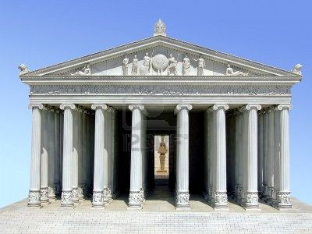
Die Griechen ca. 500 v.Chr
Vor 2 500 Jahren
Die Griechen bauen in Athen die grosse Akropolis, eine Tempelanlage zur Ehrung ihrer Götter.
Die Griechen haben einen grossen Beitrag zur Entstehung der mdernen Zivilisation geleistet.

Slide 11
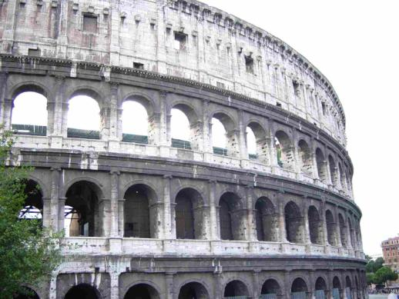
Die Römer um das Jahr 0
Vor ca. 2000 Jahren
Die Römer bauen das noch heute erhaltene Kolosseum in Rom.
Die Römer waren ausgezeichnete Architekten. Noch heute finden wir relativ gut erhaltene Römerstrassen.

Slide 12
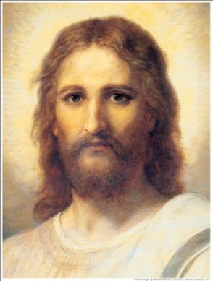
Jesus von Nazaret
Jahr 0
Vor 2018 Jahren
Jesus ruft ein neuer Glaube ins Leben: Das Christentum.
Im nachhinein wurde das Jahr 0 unserer Zeitrechnung auf den Zeitpunkt seiner Geburt gelegt.
Alles was vor Jesus passiert ist, wird mit „vor Christus“ (v.Chr.) und alles danach „nach Christus“ bezeichnet. Für „nach Christus“ schreiben wir nichts hinter das Datum.

Slide 13
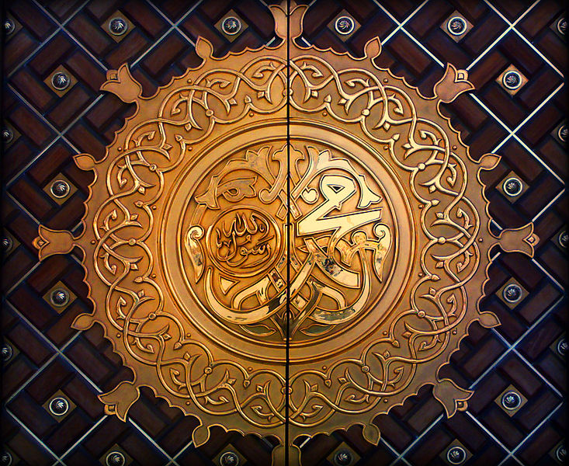
Mohamed
Um 600 n.Chr
Mohamed ist der Religionsgründer des Islams.
Er gilt im Islam als Prophet und Gesandter Gottes.
Er ist zwischen 570 und 573 in Mekka geboren und 632 in Medina gestorben.

Slide 14
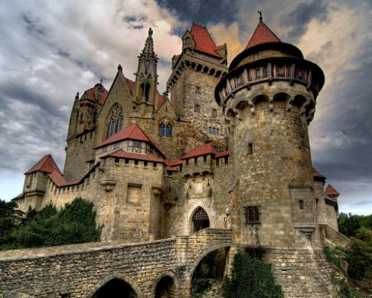
Das Mittelalter
Vor ca. 500 – 1500 Jahren
Nach dem Untergang des Römischen Reiches um ca. 500 Jahren beginnt das Mittelalter.
Es wird in drei Epochen geteilt:
Frühmittelalter
Hochmittelalter
Spätmittelalter
Die Zeit der Ritter und Burgen war das Hochmittelalter.

Slide 15
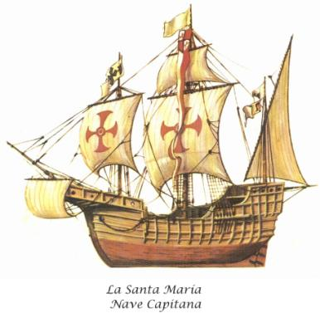
Kolumbus
1492: Entdeckung Amerikas
Vor 526 Jahren
Christoph Kolumbus entdeckt 1492 den amerikanischen Kontinent.
Die Besiedlung der ganzen Welt durch die Europäer beginnt.
Das Mittelalter ist abgeschlossen.

Slide 16
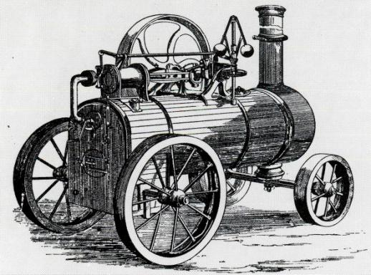
Der Dampfwagen
Vor ca. 200 Jahren
Die Dampfmaschine läutet ein neues Zeitalter ein: Die der Maschinen.
Es entstanden z.B. erste Dampfwagen, die Vorgänger des Automobils.

Slide 17

Strom
Vor ca. 150 Jahren
Jetzt konnte man den elektrischen Strom für praktische Dinge nutzen.
So erfand man den Telegraph (Morse) und auch die Glühlampe und erste Elektromotoren.

Slide 18
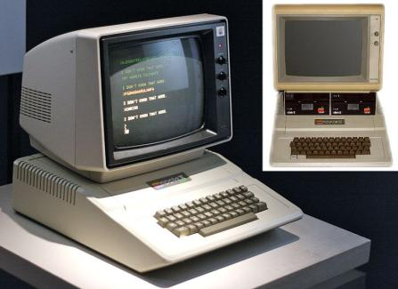
Personal Computer
Vor ca. 42 Jahren
Aus riesigen Rechenmaschinen mit sehr geringer Leistung, konnte 1976 der erste PC mit Tastatur und einem umfunktionierten Fernsehgerät in Produktion gehen. Dieser erste PC hiess Apple I.
Apple 2

Slide 19

Handy
Heute
Von der selben Firma wie der erste PC wird das heutige iPhone hergestellt.
Das iPhone X verfügt mit seinen 3GB Arbeitsspeicher um das ca. 60 000-fache des ersten PCs.

Slide 20
?

